Slide 1

TRƯỜNG TIỂU HỌC ……
CHÀO MỪNG QUÝ THẦY CÔ
VỀ DỰ GIỜ THĂM LỚP
Hoạt động trải nghiệm
BÀI 3: HĐCD: LỚP HỌC THÂN THIỆN CỦA CHÚNG EM

Slide 3
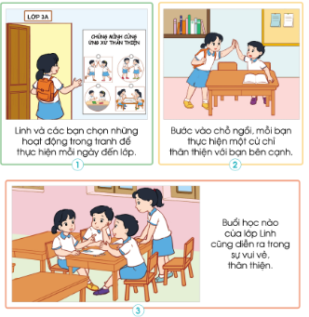
Thứ……ngày…..tháng…..năm…….
TỰ NHIÊN VÀ XÃ HỘI
Bài 3: LỚP HỌC THÂN THIỆN CỦA CHÚNG EM
1. Nhận xét và chia sẻ
+ Hãy kể lại câu chuyện lớp học của bạn Linh.
+ Lớp học của bạn Linh có điểm gì đặc biệt?
+ Lớp học của em có những điểm nào giống và khác lớp học của bạn Linh?
+ Em và các bạn đã làm gì để thể hiện việc ứng xử thân thiện với nhau?

Slide 4
Thứ……ngày…..tháng…..năm…….
TỰ NHIÊN VÀ XÃ HỘI
Bài 3: LỚP HỌC THÂN THIỆN CỦA CHÚNG EM
1. Nhận xét và chia sẻ
+ Lớp học của bạn Linh có điểm gì đặc biệt?
+ Lớp học của bạn Linh đã xây dựng những biểu tượng thân thiện để mọi người cùng thực hiện theo. Các bạn trong lớp đều yêu thương, gắn bó và ứng xử thân thiện với nhau.
+ Lớp học của em có những điểm nào giống và khác lớp học của bạn Linh?
+ Em và các bạn đã làm gì để thể hiện việc ứng xử thân thiện với nhau?

Slide 5

Thứ……ngày…..tháng…..năm…….
TỰ NHIÊN VÀ XÃ HỘI
Bài 3: LỚP HỌC THÂN THIỆN CỦA CHÚNG EM
2. Xây dựng lớp học thân thiện.
+ Viết ra giấy những việc làm để xây dựng lớp học thân thiện.
+ Dùng bút, bút màu, thiết kế biểu tượng trang trí lớp học để nhắc nhở các bạn cùng xây dựng lớp học thân thiện.

Slide 6
Thứ……ngày…..tháng…..năm…….
TỰ NHIÊN VÀ XÃ HỘI
Bài 3: LỚP HỌC THÂN THIỆN CỦA CHÚNG EM
2. Xây dựng lớp học thân thiện.
- Những việc làm để xây dựng lớp học thân thiện:
+ Đoàn kết, yêu thương, giúp đỡ lẫn nhau trong học tập và đời sống
+ Khi có tranh chấp không nên cãi vã hay đánh nhau mà bình tĩnh để hóa giải trong hòa bình.
+ Trong giờ học luôn tươi cười, niềm nở với các bạn.
+ …..

Slide 7
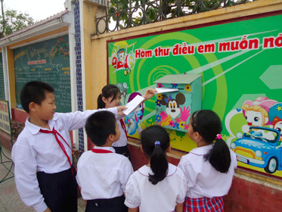
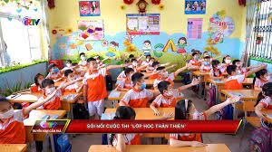
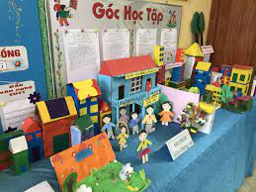
Thứ……ngày…..tháng…..năm…….
TỰ NHIÊN VÀ XÃ HỘI
Bài 3: LỚP HỌC THÂN THIỆN CỦA CHÚNG EM
2. Xây dựng lớp học thân thiện.

Slide 8

XIN CHÂN THÀNH CẢM ƠN
QUÝ THẦY CÔ GIÁO VÀ CÁC EM

